Slide 1
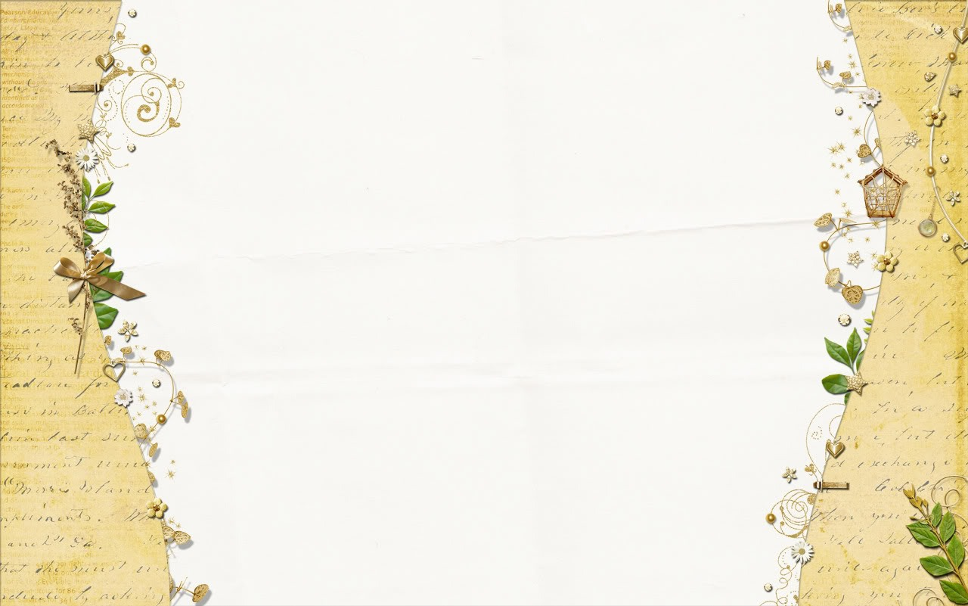
Мастер класс по текстильной кукле
Методист НХТ
Горновская Ангелина

Slide 2
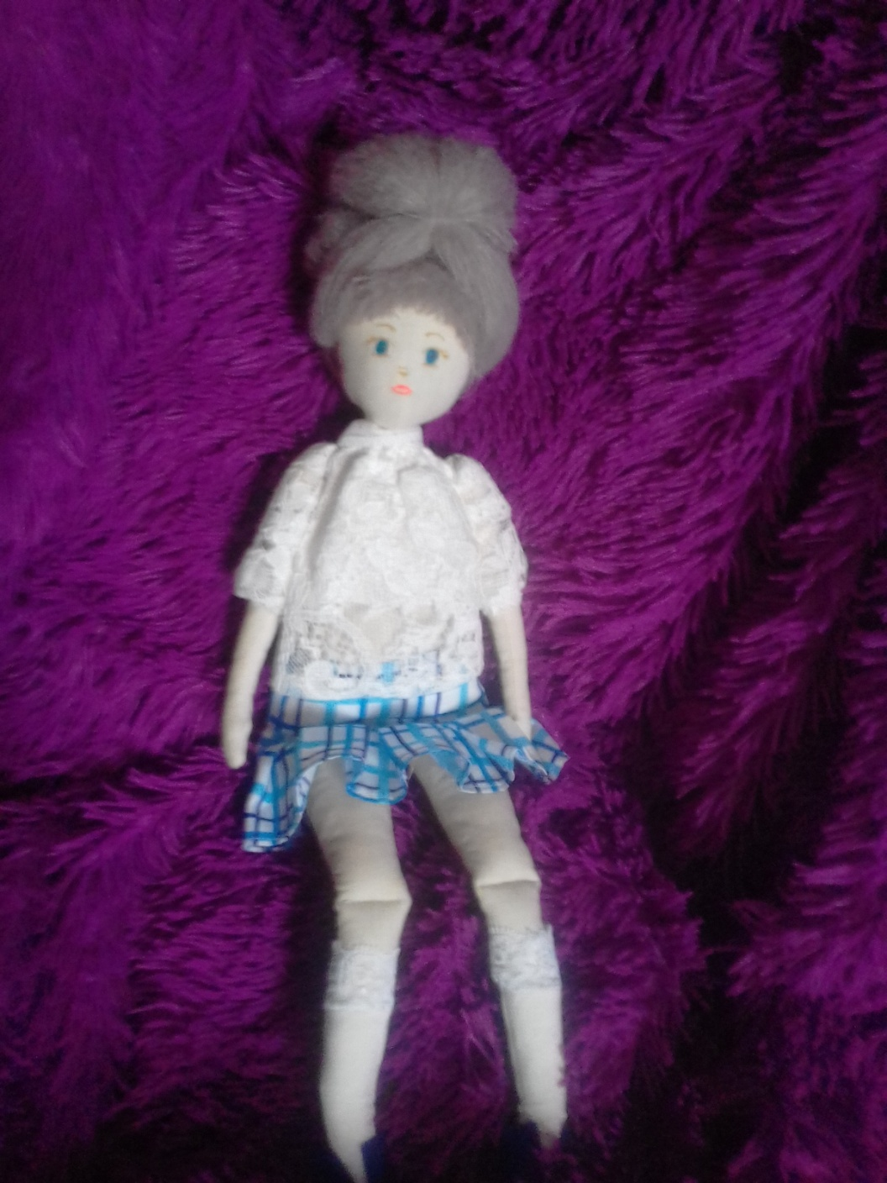
Дорогие друзья!
Сегодня , я хочу показать, как я делаю вот таких прекрасных текстильных кукол. Надеюсь , что Вам понравится данный мастер класс.
Приятного просмотра!

Slide 3
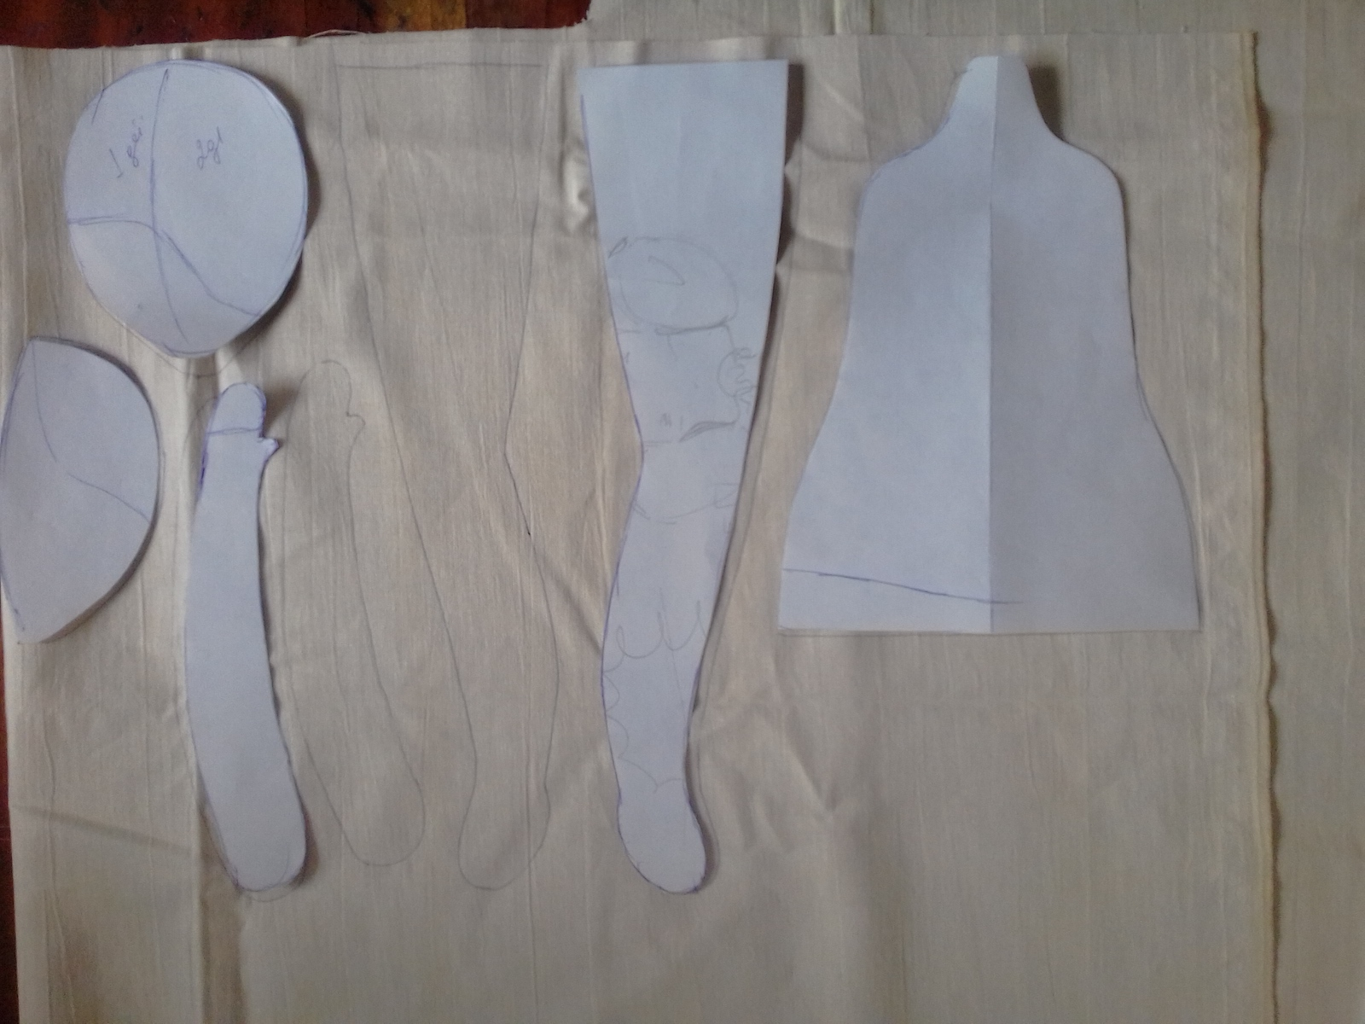
Нарисовала выкройку, вырезала, расположила на ткани и перевела . Сколола булавками и прострочила на машинке, оставив место для выворачивания.

Slide 4
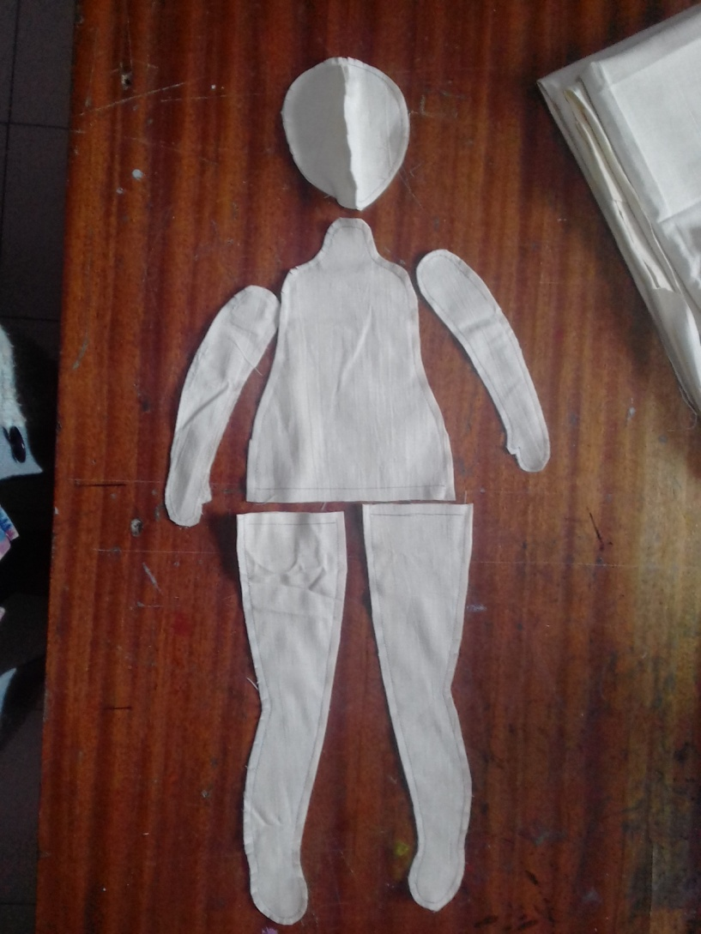
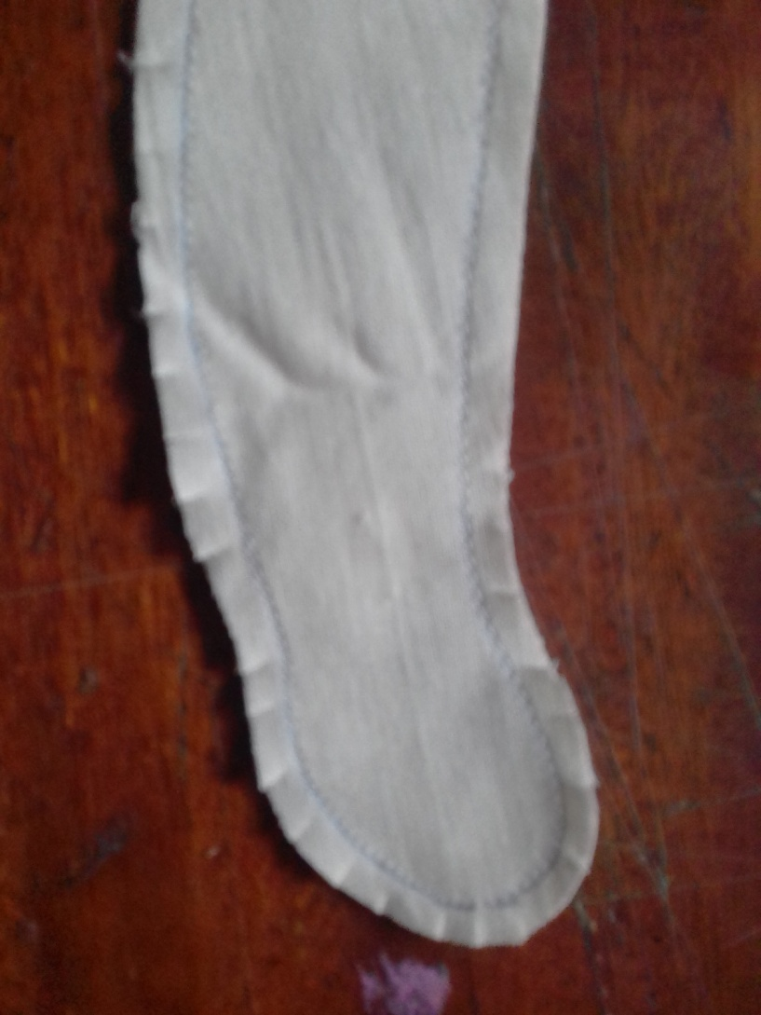
В тех местах, где швы имеют закругленную форму, делаем надрезы, не доходя до шва 2 мм, чтобы при выворачивании швы не тянуло.

Slide 5
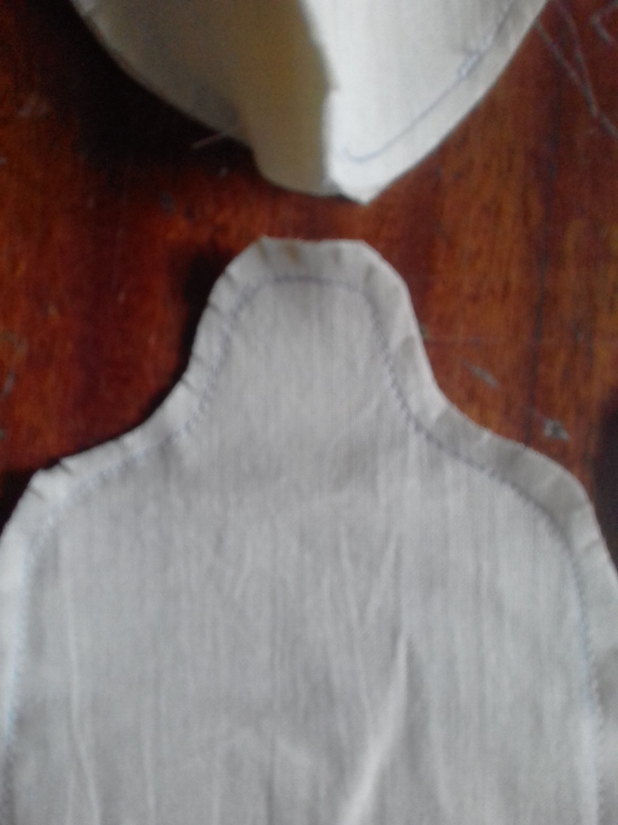
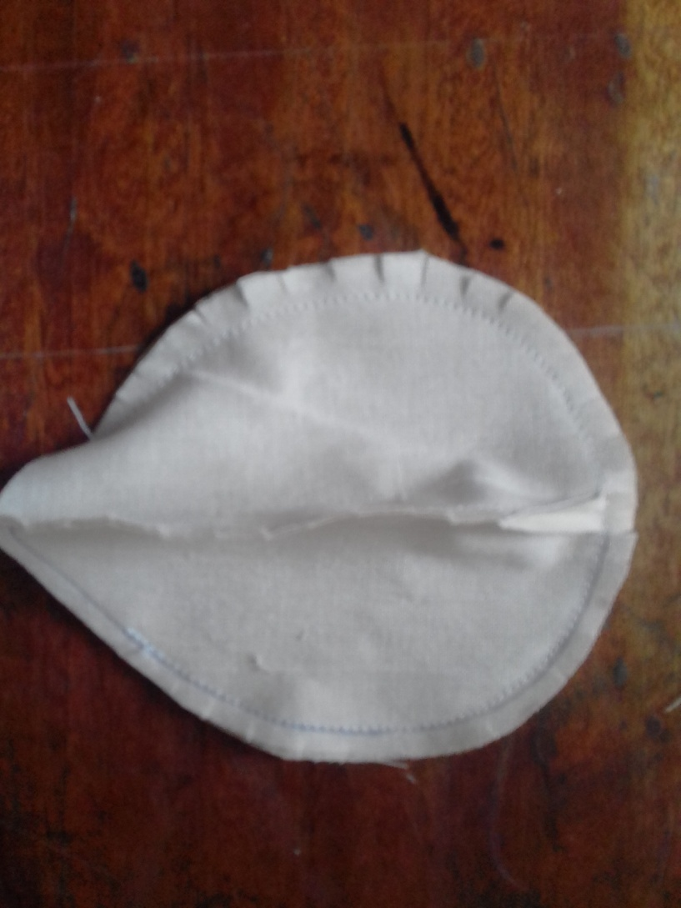
Так делаем на всех деталях

Slide 6
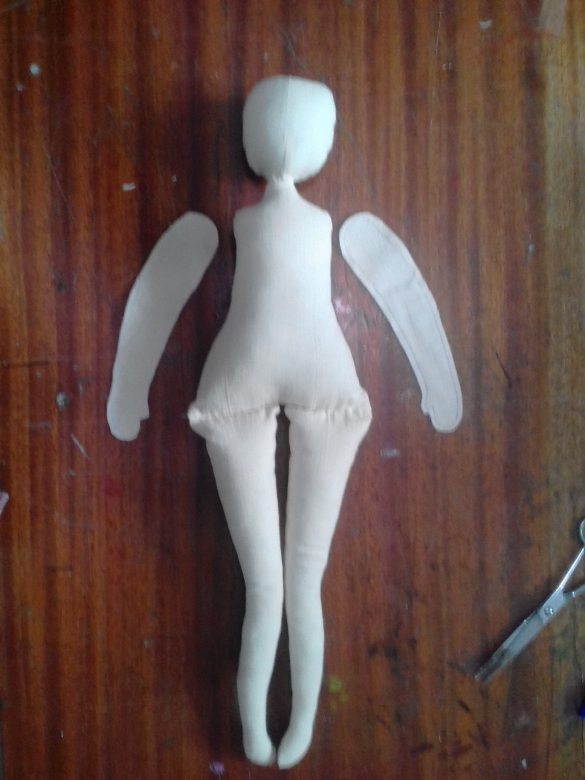
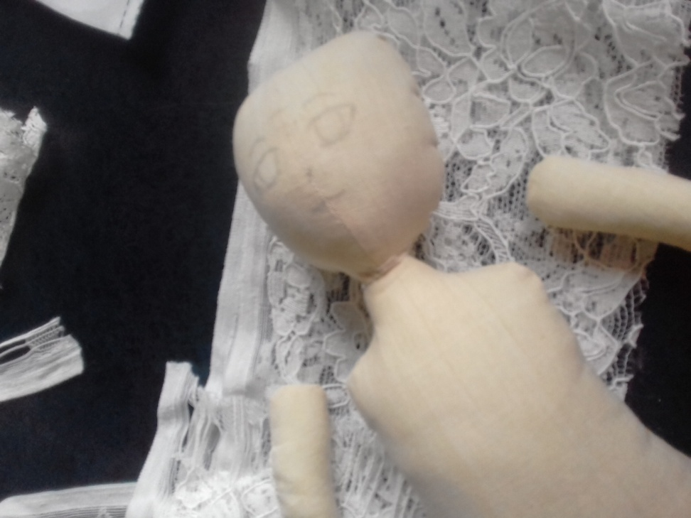
Вывернули, набили синтепухом или синтепоном, в зависимости что у Вас имеется, и соединили детали между собой. Руки не пришиваем .

Slide 7
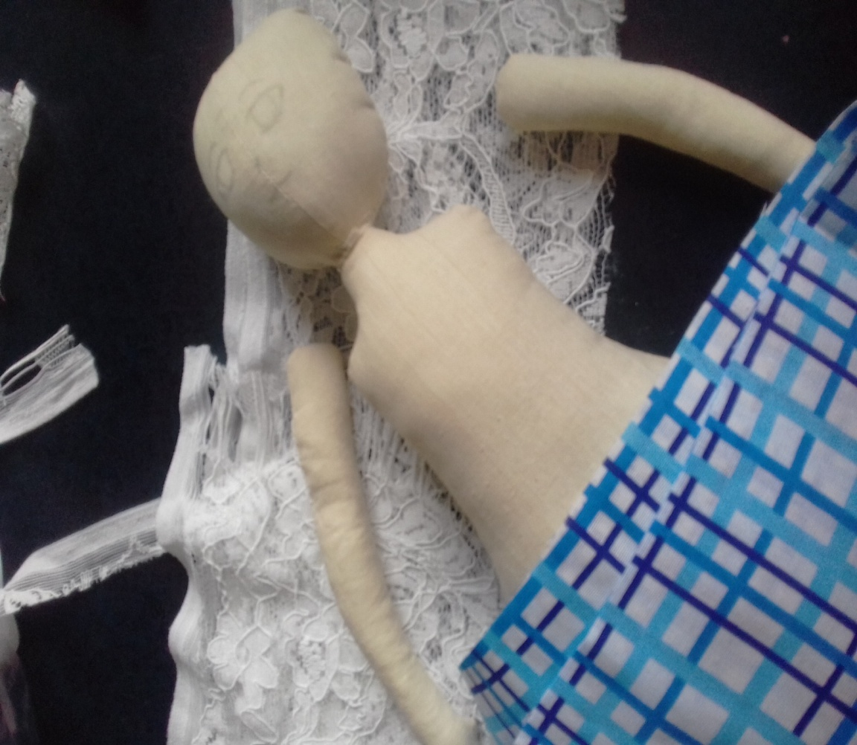
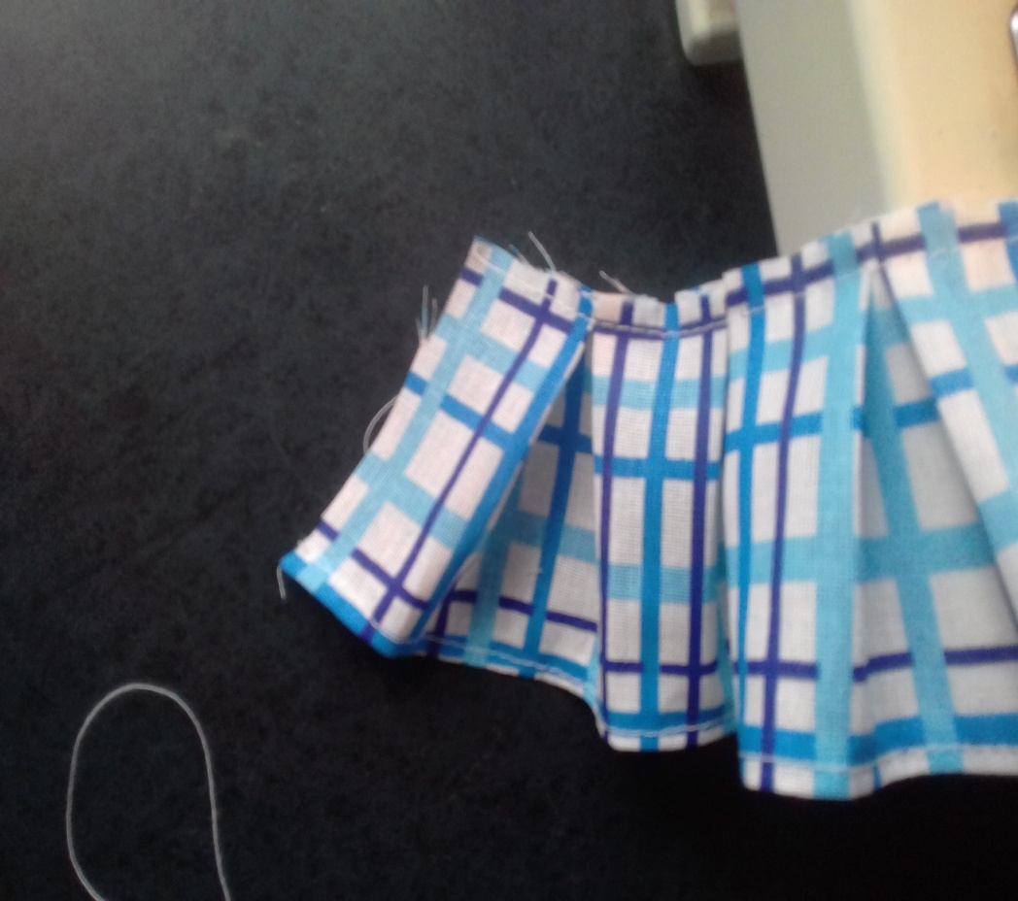
Шьём юбочку для нашей куклы , закладываем бантовые складки,( мне они показались наиболее красивы у данной куклы).

Slide 8
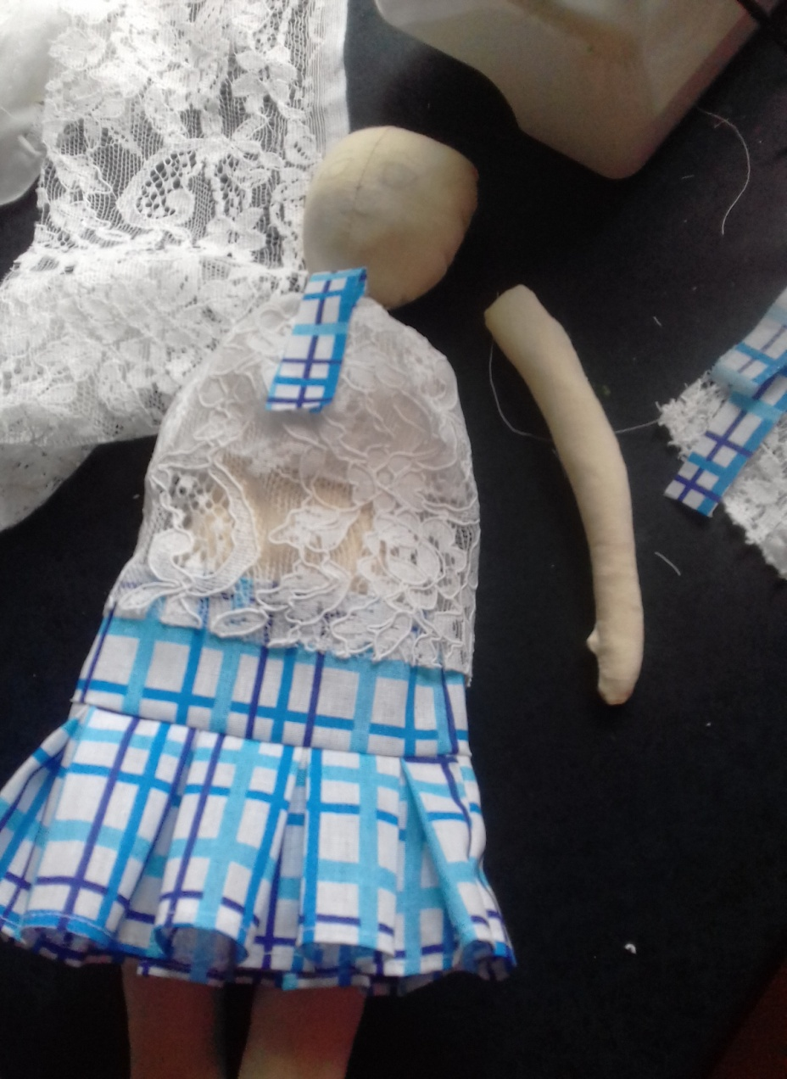
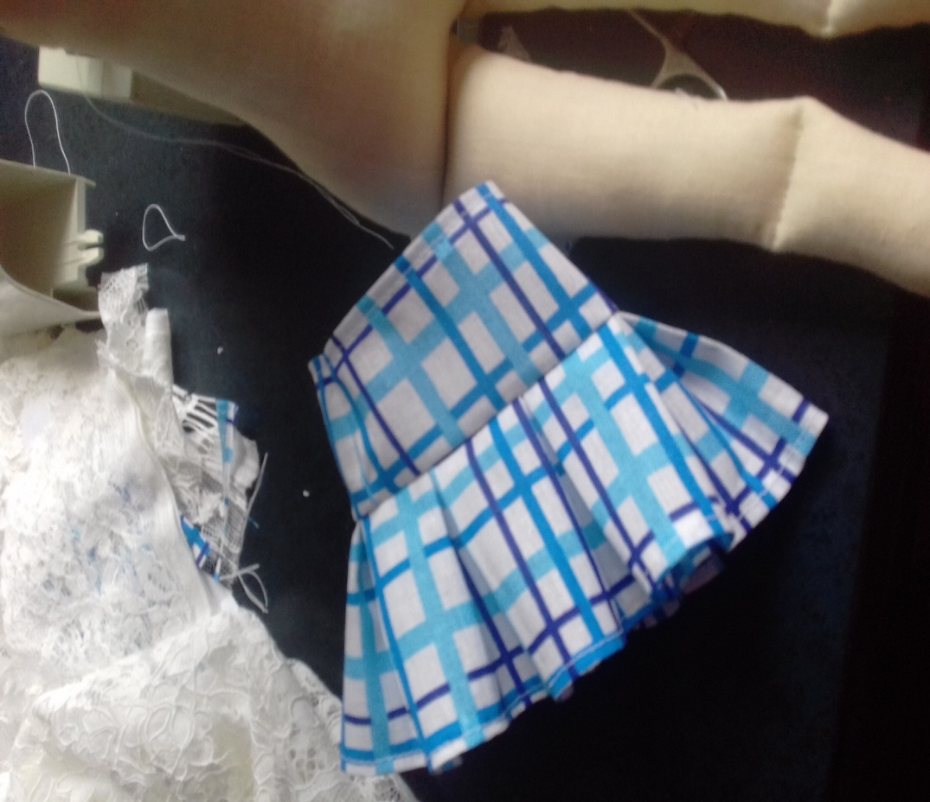
Наша юбочка готова, кроем блузу из остатков гипюра или того , что у Вас имеется. Для выкройки блузы используем выкройку самой куклы, увеличивая немного объём.

Slide 9
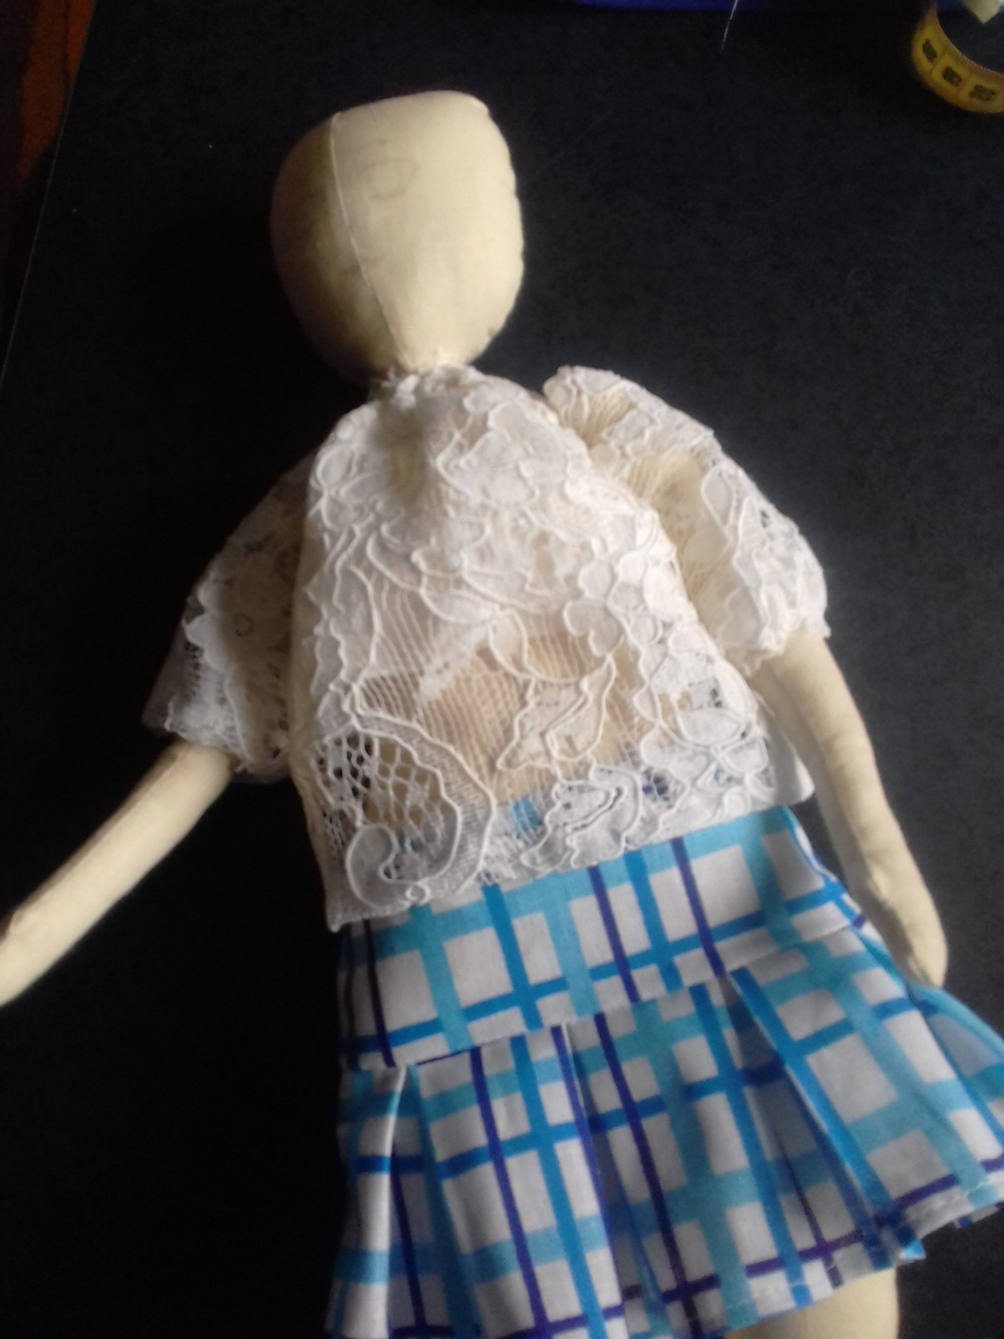
Выкраиваем рукава, пришиваем к ручкам, и после пришиваем к телу наши руки.

Slide 10
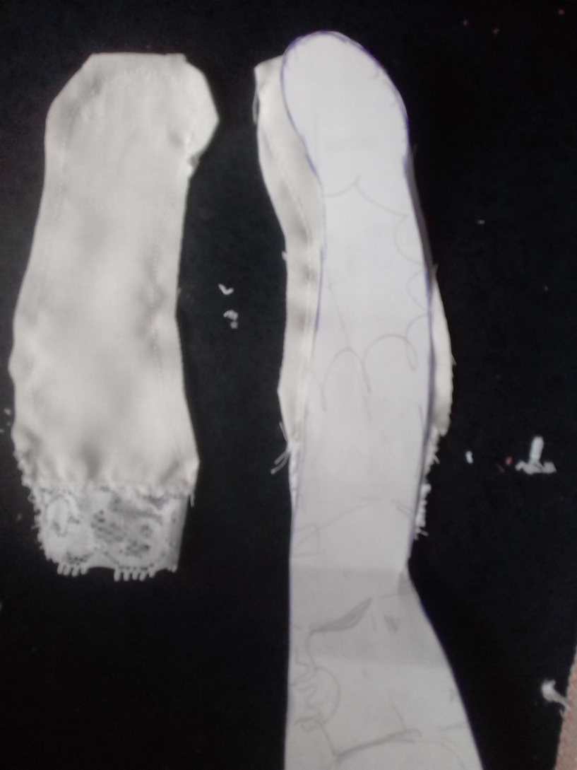
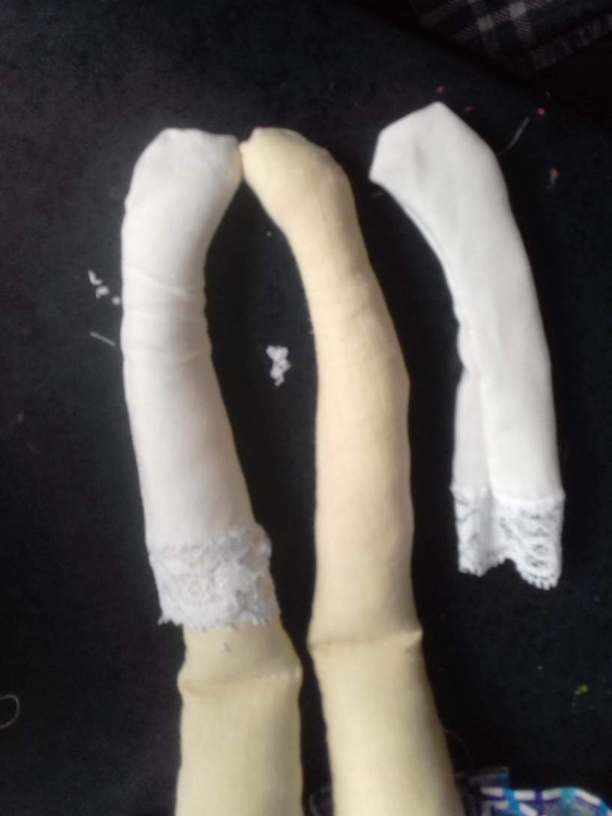
По выкройке для ног, мы делаем выкройку для чулок, прошиваем, подрезаем закругления, выворачиваем и одеваем на куклу.

Slide 11
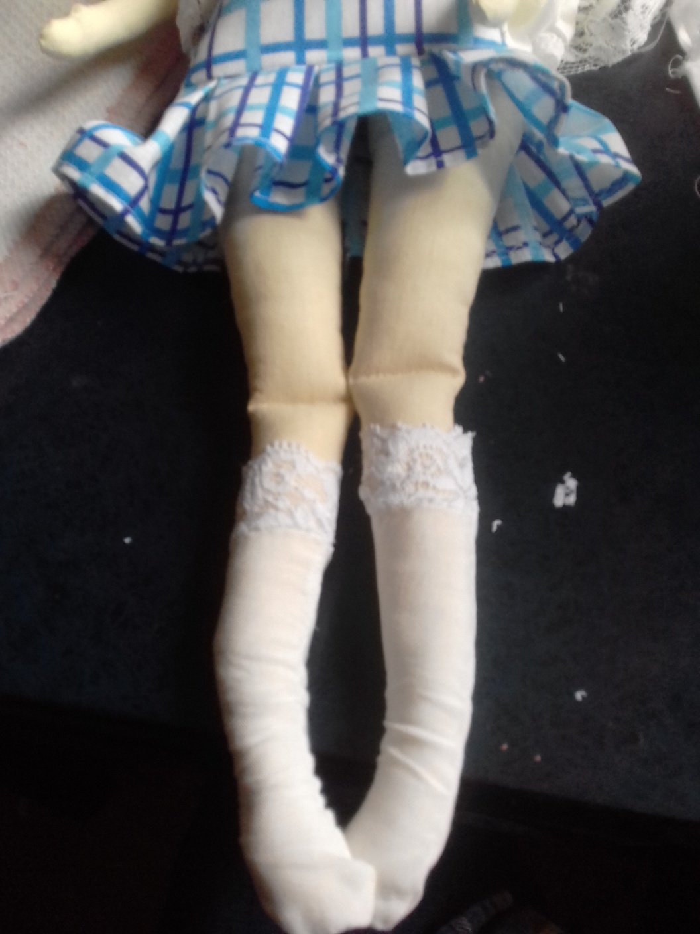
Вот такие прекрасные чулочки у нас получились!

Slide 12
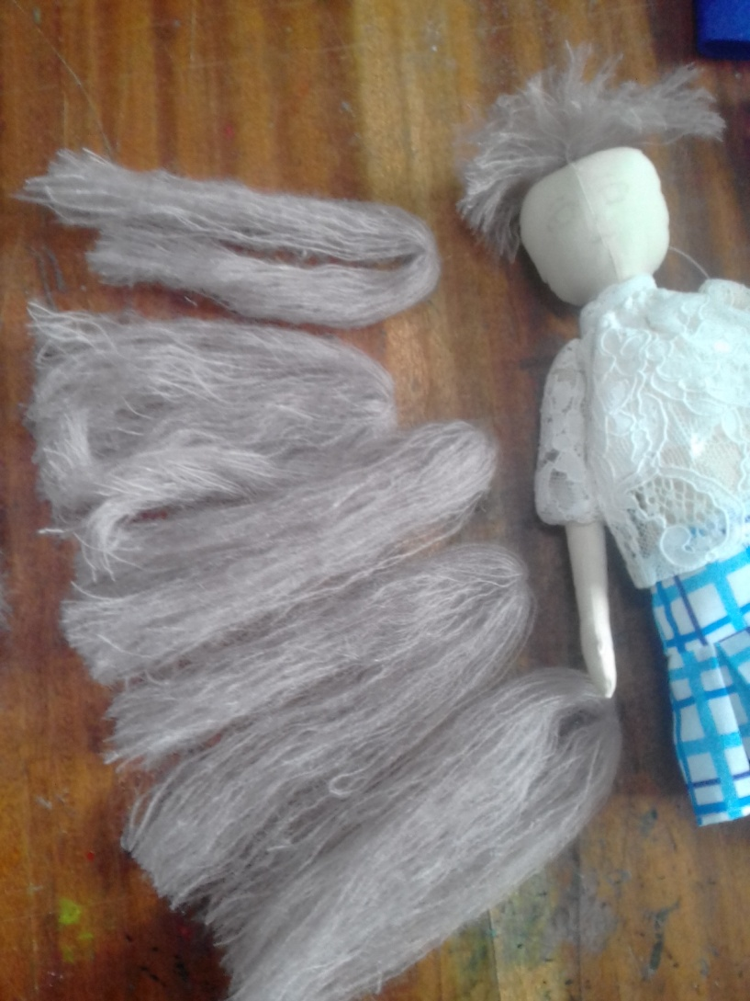
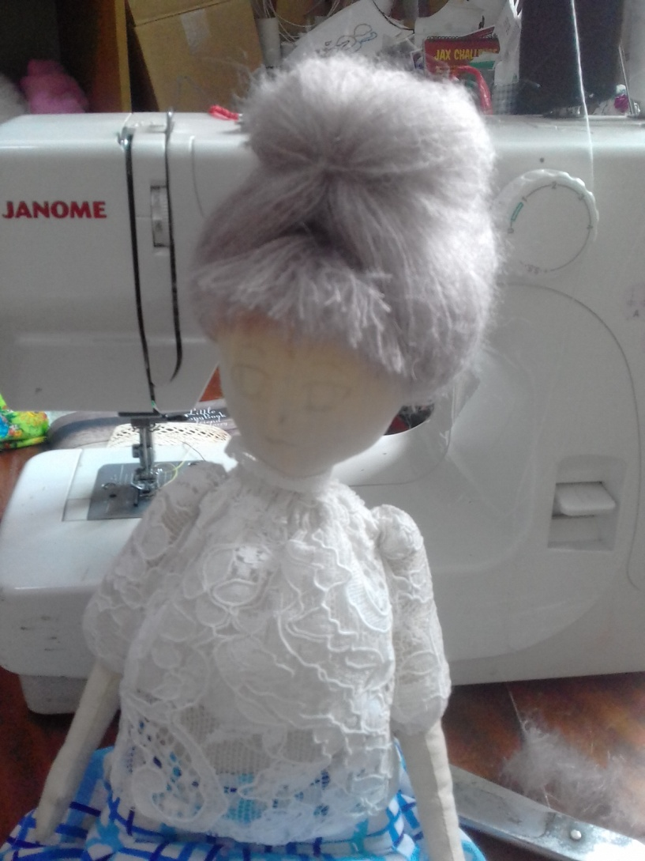
Пришла очередь сделать ей причёску, для этого используем пряжу, лучше брать тонкую, она красивее смотрится . Пришиваем сперва челку, затем затылок , по бокам, на макушке, формируем прическу.

Slide 13
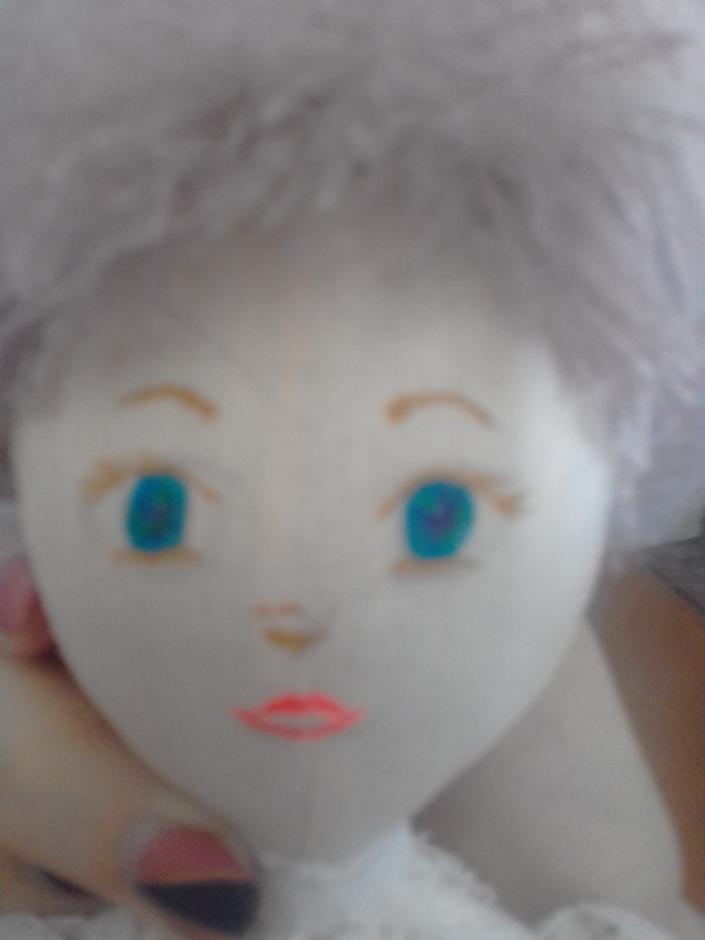
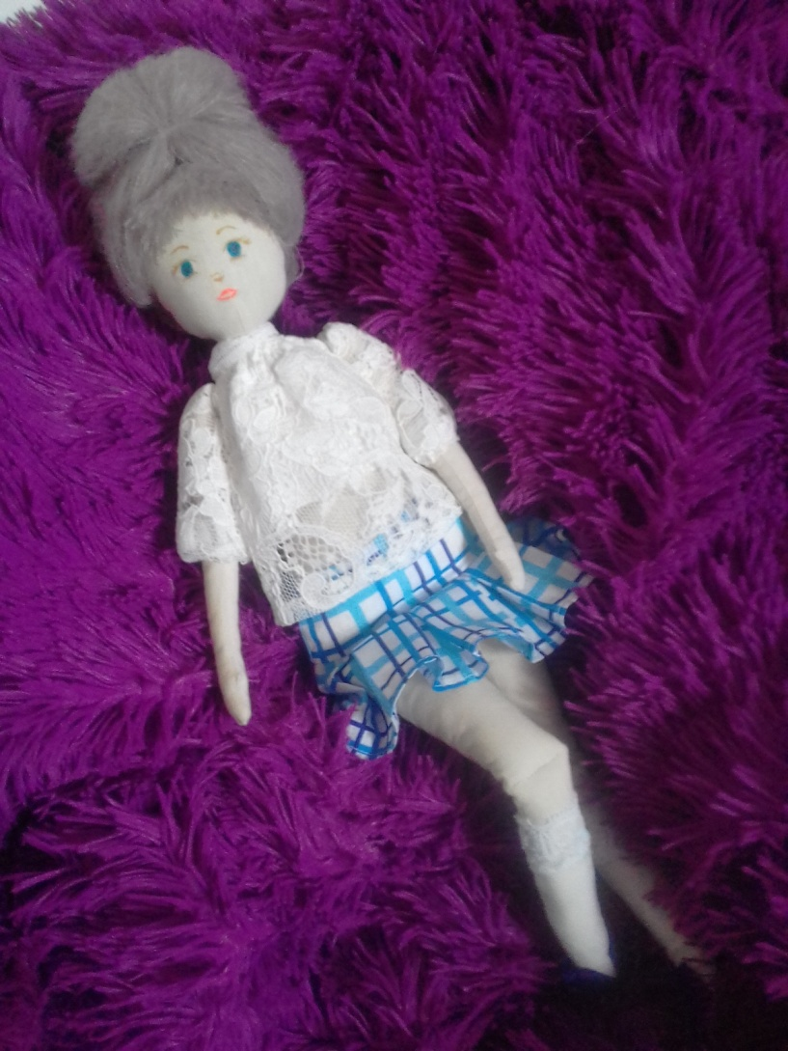
Наконец пришла очередь раскрасить лицо, для этого я использовала краски по ткани.

Slide 14
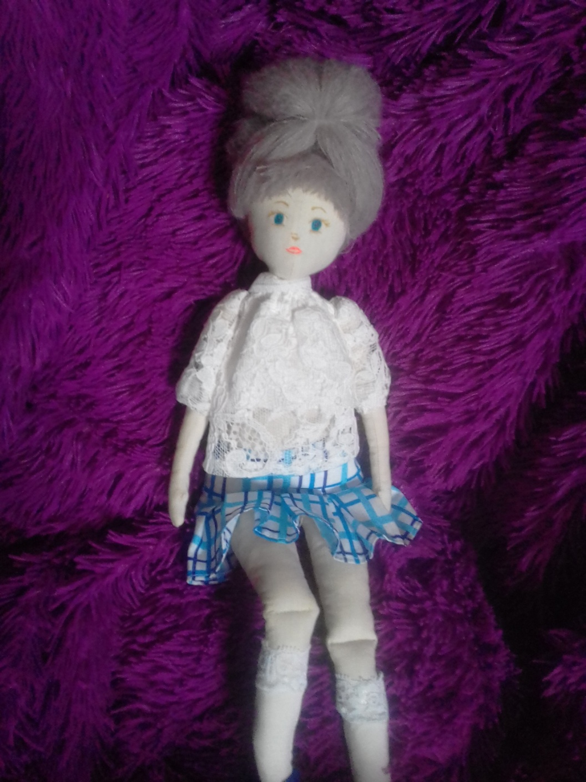
Всё! Наша кукла готова!.
Используемые материалы:
-бязь белая, крашенная раствором чая ,для тела;
-бязь цветная для юбки;
Гипюр для блузки и для чулок(отделка);
- бязь белая для чулок;
-синтепон как наполнитель;
пряжа шерсть для волос;
краски анилиновые по ткани.

Slide 15
Я очень надеюсь, что Вам понравилась моя авторская кукла.

